Slide 1
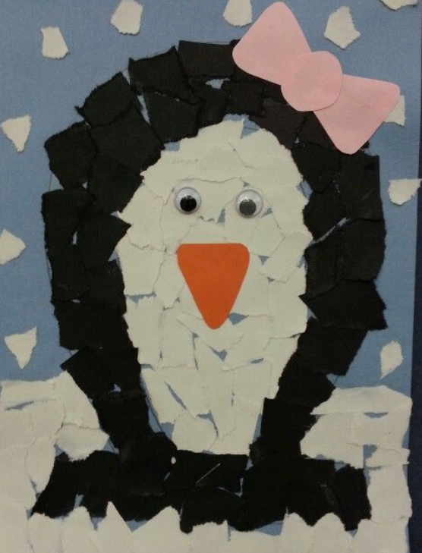
KOLAŽ
LIKOVNA TEHNIKA: LEPLJENKA/TRGANKA
Pripravili učitelji OŠ Antona Globočnika ter podružnic

Slide 2



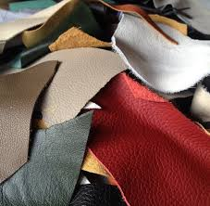
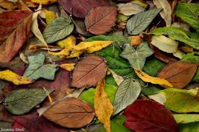
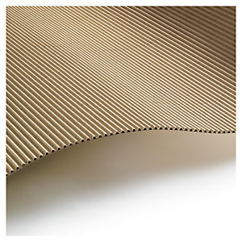
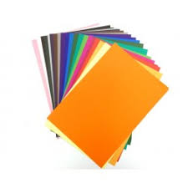

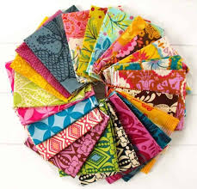
KAJ JE LEPLJENKA?
KAJ JE TRGANKA ?
LEPLJENKA JE LIKOVNA TEHNIKA, PRI KATERI Z LEPLJENJEM KOŠČKOV PAPIRJA IN DRUGIH MATERIALOV OBLIKUJEMO SLIKO OZ. PODOBO.
MATERIALE LAHKO REŽEMO ALI TRGAMO. KADAR MATERIALE TRGAMO NA MANJŠE KOŠČKE, TEMU REČEMO TRGANKA.
MATERIALI, KI JIH LAHKO UPORABIMO:
PAPIR, KARTON, LEPENKA, FOLIJA, NARAVNI MATERIALI (LISTJE, TRAVA), USNJE, BLAGO IDR.

Slide 3
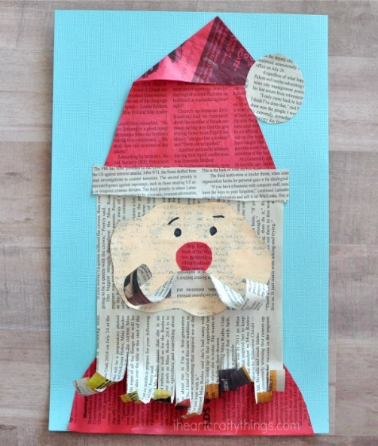
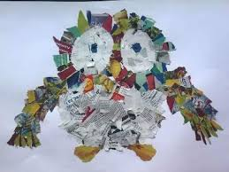
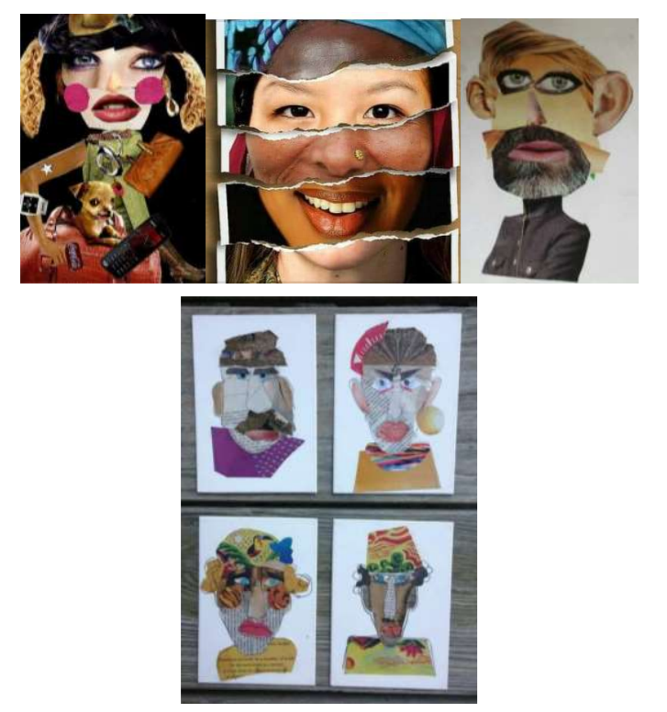
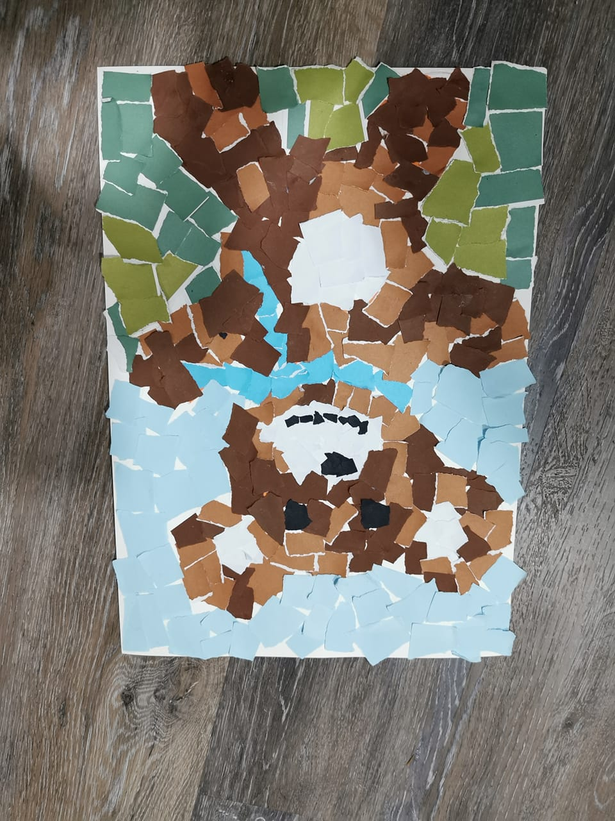
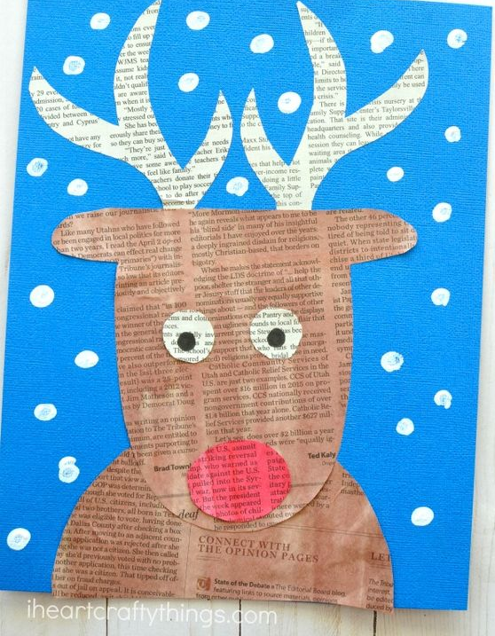
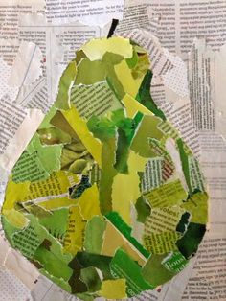
NEKAJ PRIMEROV LEPLJENK IN TRGANK:

Slide 4

SEDAJ PA SI NA VRSTI TI !

Slide 5
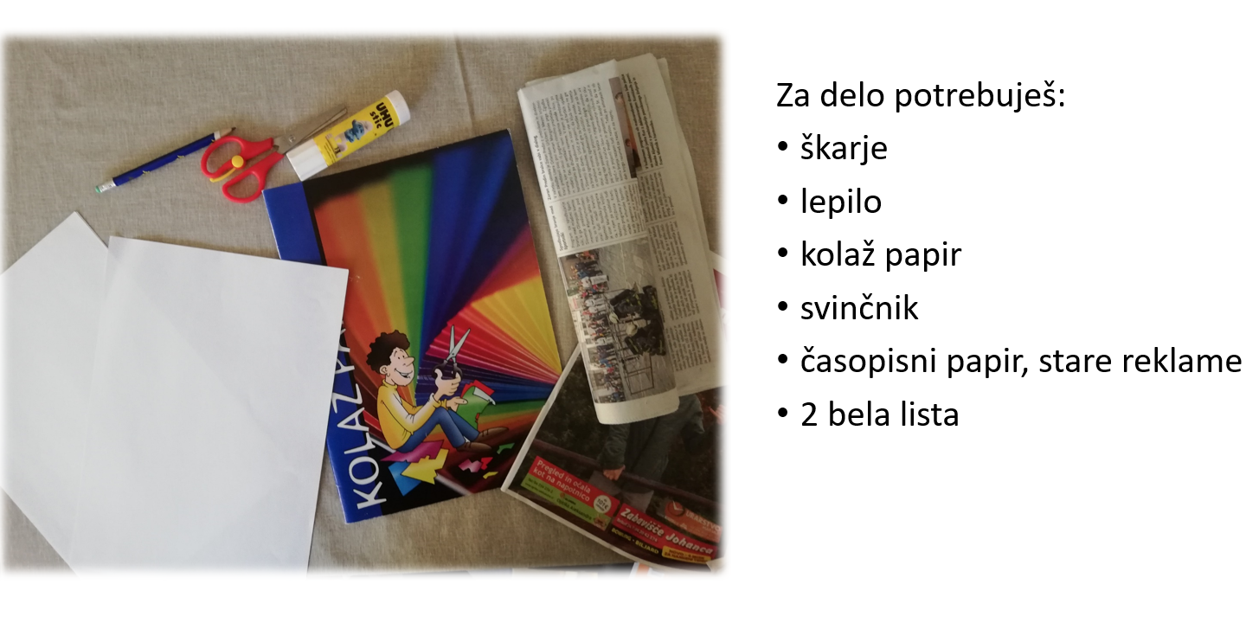
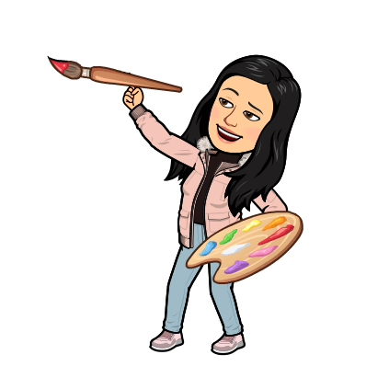
PRIPRAVI SI NASLEDNJE PRIPOMOČKE:
ČASOPISNI PAPIR/REVIJE
SVINČNIK
RISALNI LIST
VODENE ALI TEMPERA BARVE
ČOPIČ
ŠKARJE
LEPILO
ČRN FLOMASTER
ter KOLAŽ PAPIR

Slide 6
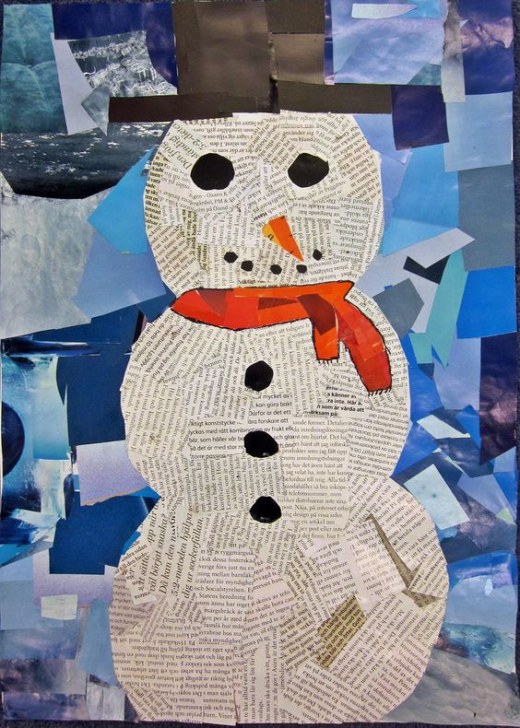
LIKOVNI MOTIV:
OGLEJ SI FOTOGRAFIJO DESNO. PRIKAZANA JE SAMO KOT IDEJA, TVOJ SNEŽAK JE LAHKO
ČISTO DRUGAČEN.
NEKAJ USMERITEV:
S SVINČNIKOM NARIŠI OBLIKO SNEŽAKA. NOTRANJOST SNEŽAKA LAHKO ZAPOLNIŠ S ČASOPISNIM PAPIRJEM ALI S KOLAŽ PAPIRJEM.
ZA OČI, NOS, USTA, ŠAL LAHKO UPORABIŠ FLOMASTER ALI PA SI POMAGAŠ Z DRUGIM MATERIALOM.
SNEŽAKU LAHKO DODAŠ ŠE KAKŠNO SVOJO IDEJO.
OZADJE LAHKO PRELEPIŠ Z NATRGANIMI KOŠČKI IZ REVIJ ALI KOLAŽ PAPIRJA. LAHKO PA OZADJE POBARVAŠ Z BARVO.
  SNEŽENI MOŽ

Slide 7

SVOJEGA SNEŽENEGA MOŽA FOTOFRAFIRAJ IN MI GA POŠLJI PO ELEKTRONSKI POŠTI.

